Slide 1

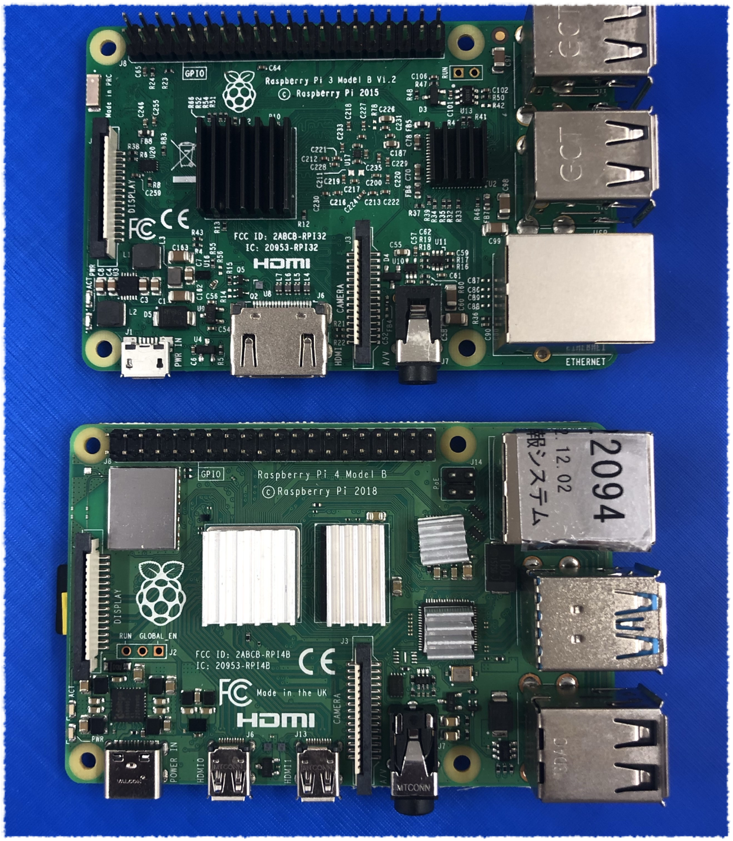
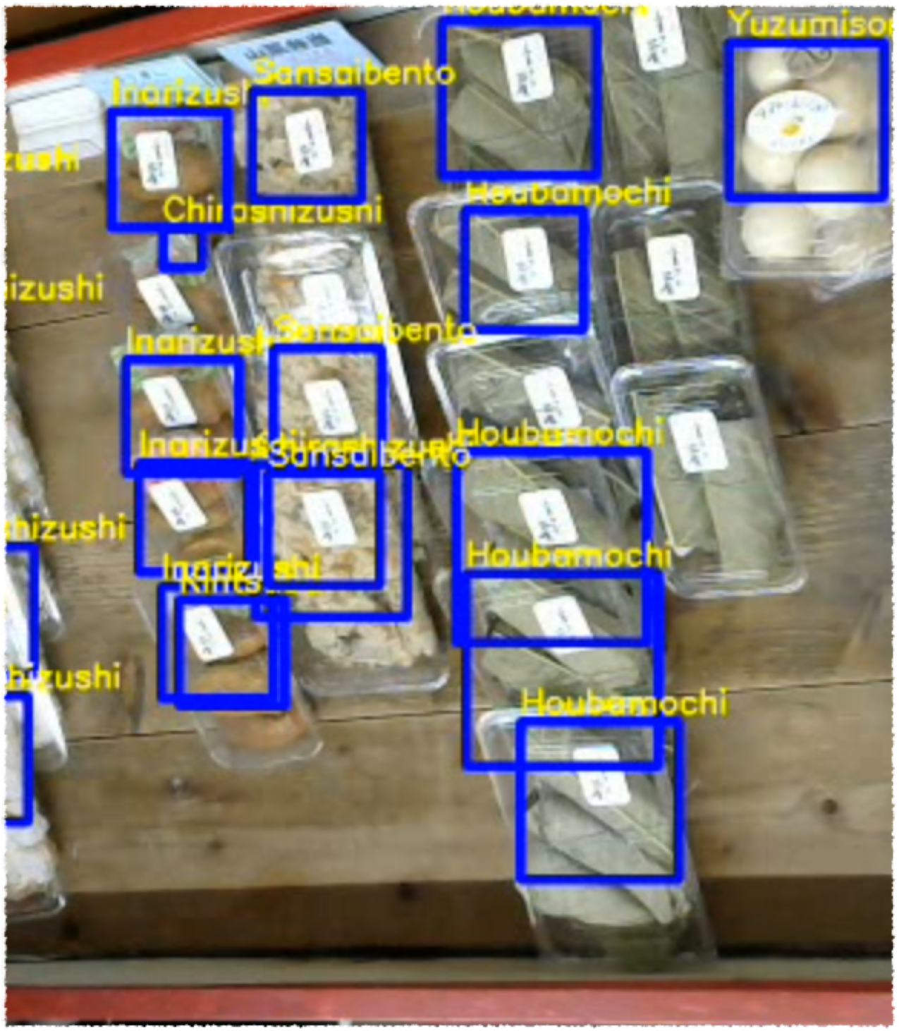
Raspberry Pi勉強会
SBS情報システムのアリフ・マウラナ

Slide 2

内容
Raspberry Pi紹介
AI画像認証紹介
python準備
Python virtual environment
Visual Studio Code 準備
OpenCV準備とWeb Cameraテスト
顔認識
ノート： エラー❗️＝エラーが発生した場合 ◼️ ターミナルコマンド
⚫️ Pythonコード

Slide 3
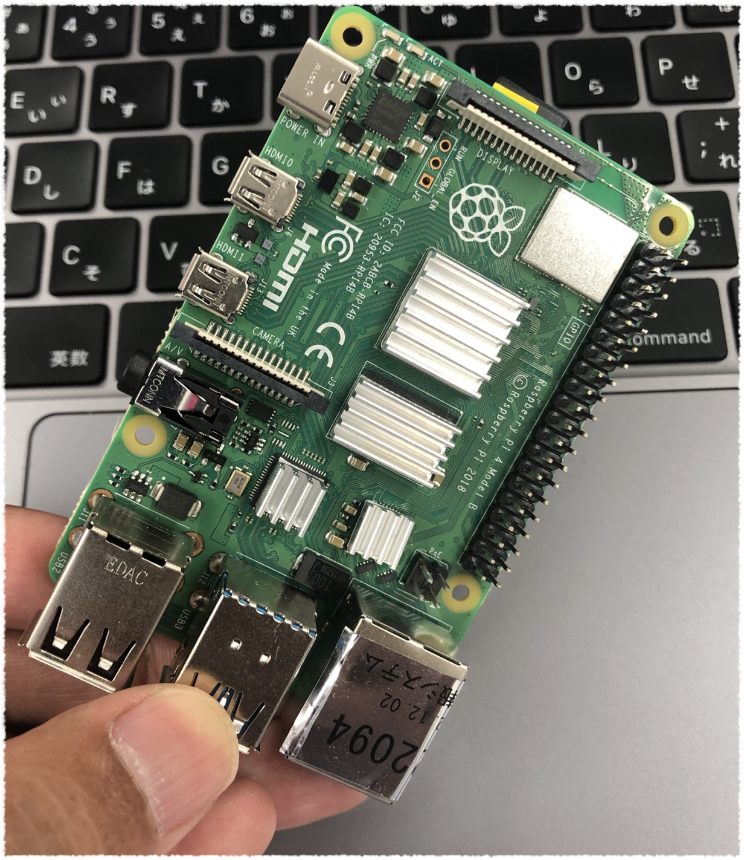
Raspberry Pi (1/3)
Raspberry Pi は、クレジット カード サイズの低コストの コンピュータで、コンピュータ モニタまたはテレビに 接続し、標準のキーボードとマウスを使用します。 これは、あらゆる年齢層の人々がコンピューティングを 探索し、Scratch や Python などの言語でプログラミングする方法を学ぶことができる、有能な小型デバイスです。 インターネットの閲覧や高解像度ビデオの再生から、 スプレッドシートの作成、ワードプロセッサ、ゲームに至るまで、デスクトップ コンピュータに期待されることはすべて実行できます。

Slide 4
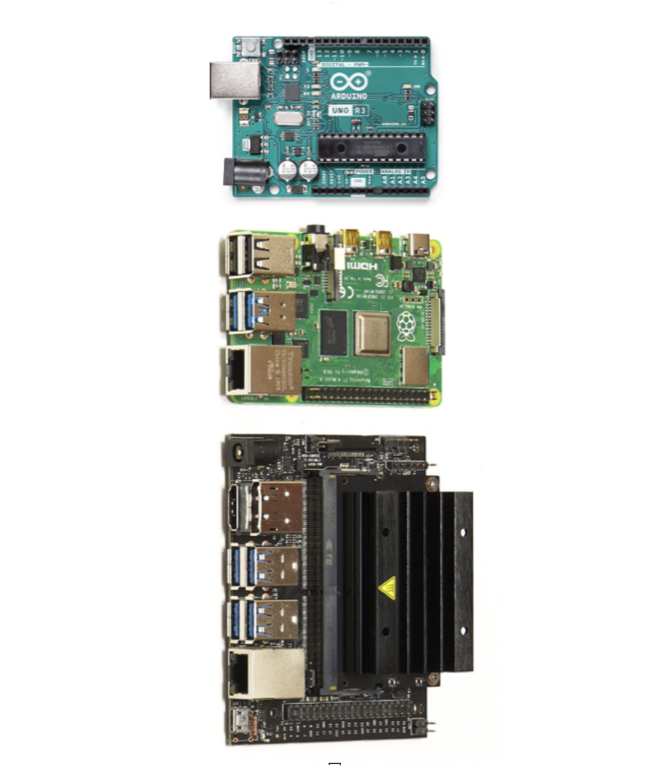
Raspberry Pi (2/3)
パーソナル コンピューターとの主な違いは、Raspberry Pi には、外界を制御し、通信するためのオープン GPIO ポートがあり、音楽マシンや 親検出器から気象観測所や赤外線カメラを 備えたさえずり巣箱に至るまで、さまざまなデジタル メーカー プロジェクトで使用されてきたことです。
オープン GPIO ポートを持つ他のデバイスと 比較すると、Raspberry Pi はミドルクラスの デバイスです。
２千−7千円 CPU 8-32bit
Arduino
1万-1万7千円 CPU 32-64bit
Raspberry Pi
2万4千-3万円 CPU 64bit + GPU
Jetson Nano

Slide 5

Raspberry Pi (3/3)
今回は授業の始まりなので、Raspberry Pi について紹介したいと思います。 Raspberry Piではどの ようなプログラム環境が動作するのでしょうか？ このクラスは、Raspberry Pi と同様の環境を コンピューター内に作成します。
顔認識ライブラリを使用して顔を認識しますが、 これはやりがいがあって楽しいものです。

Slide 6
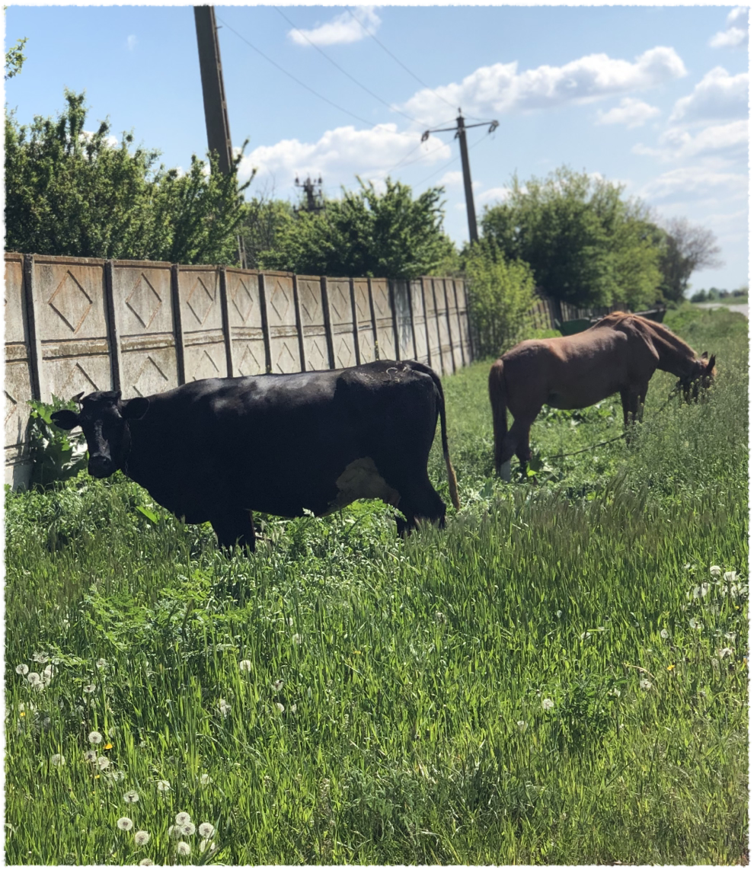
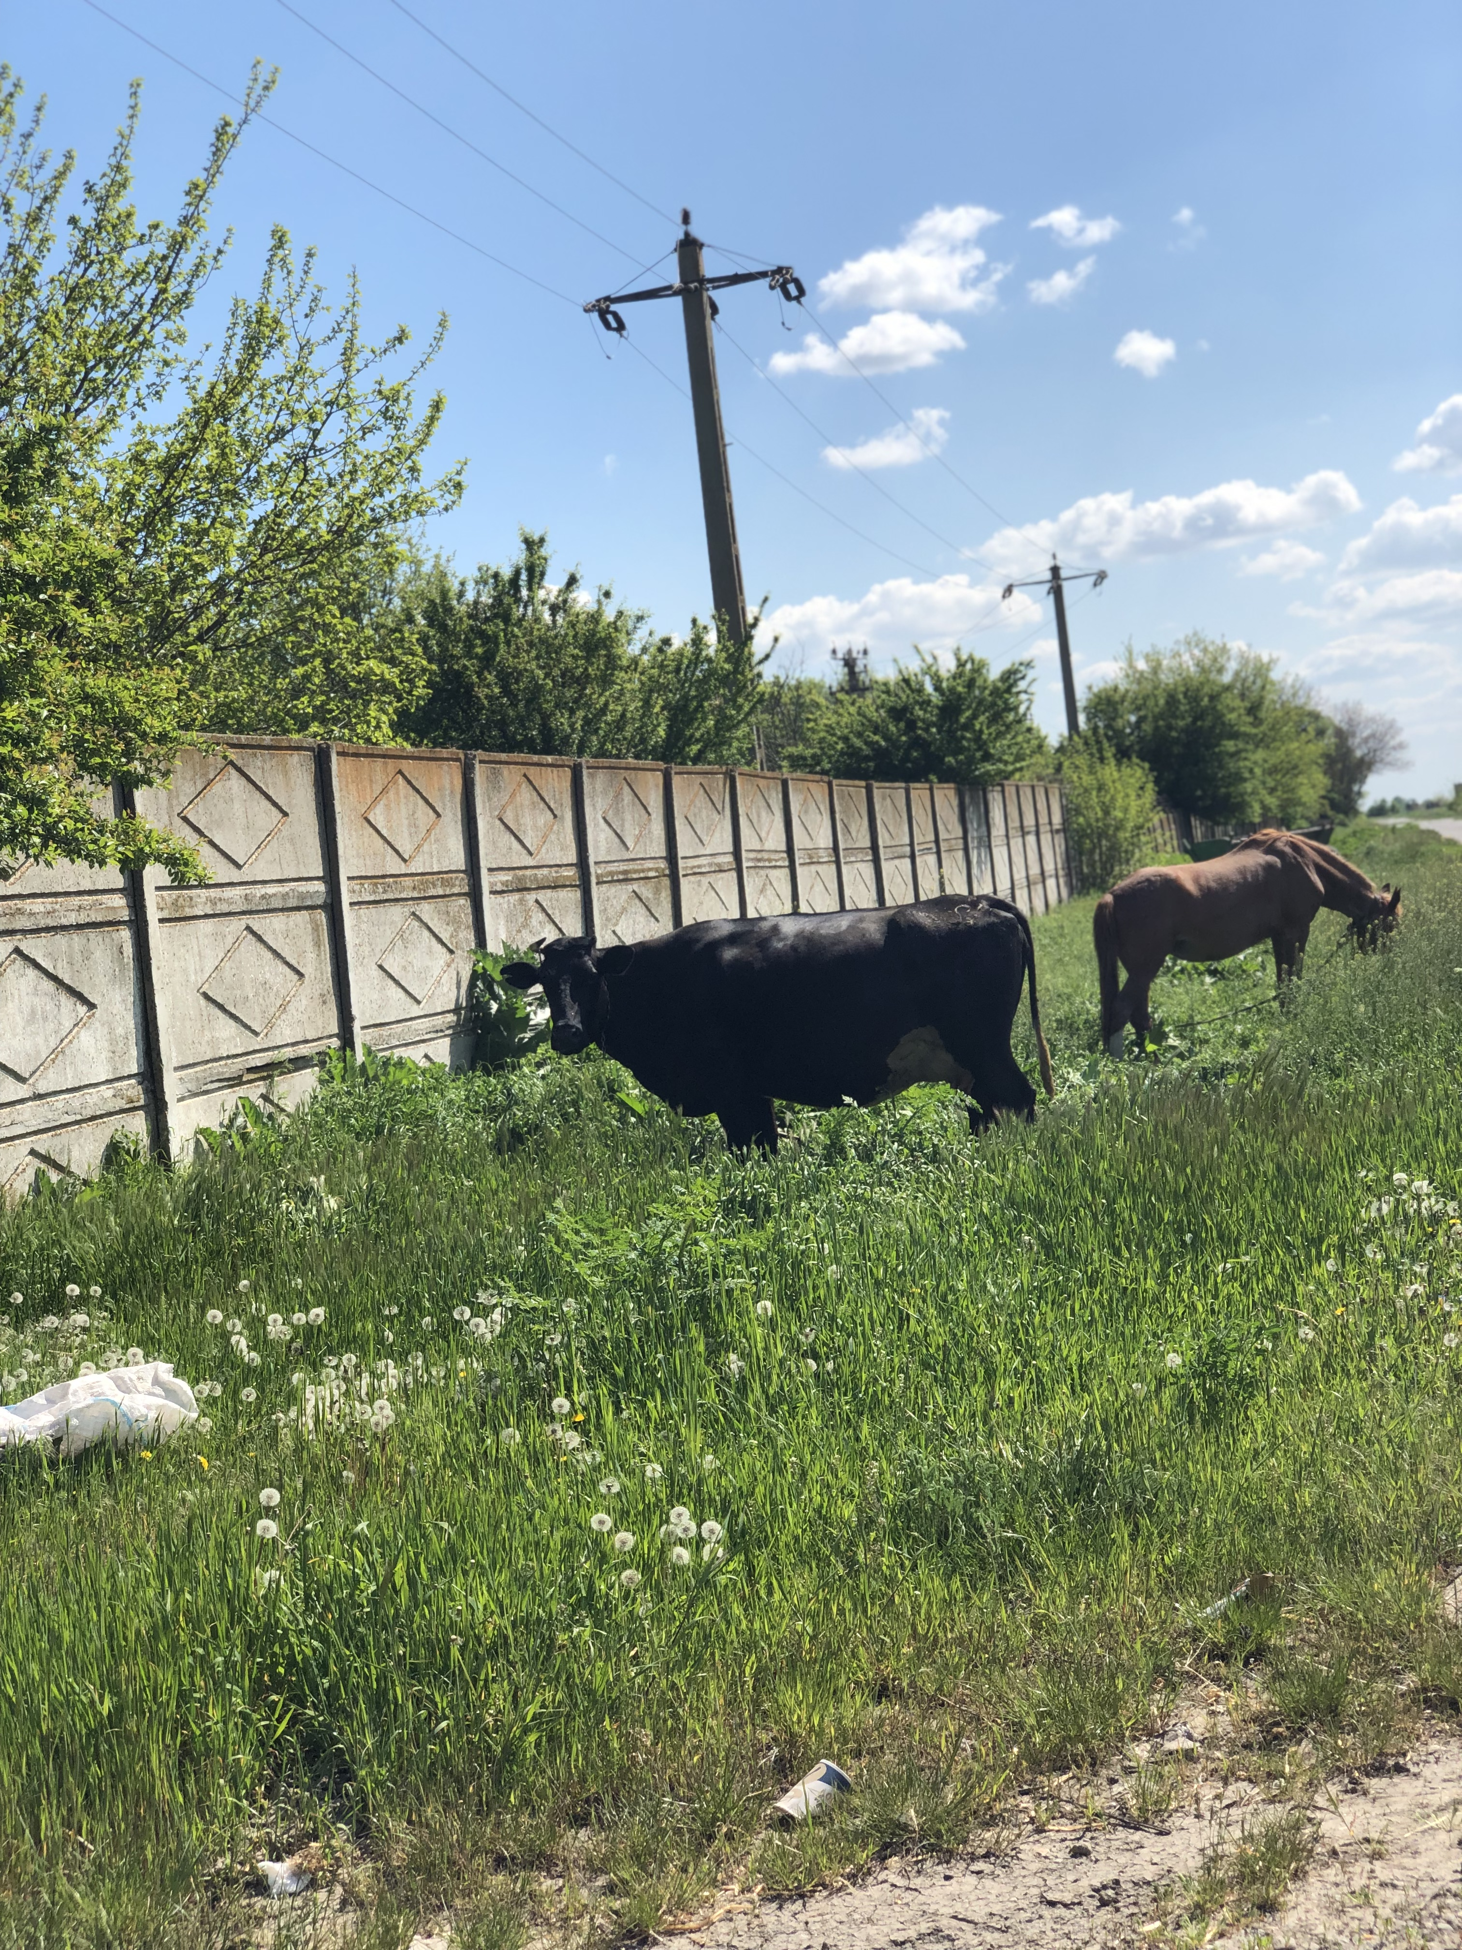
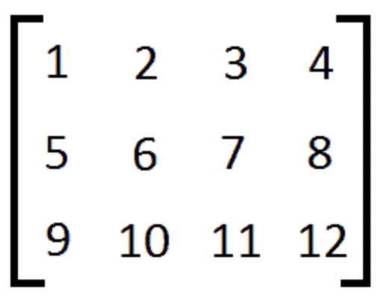




AIの基礎
パソコンは画像ではなくて行列形です、牛と馬が見えないですが、
読み取りが速く、正確で、忘れることがないです。
認識方法は、パターンを認識し、人間が理解できる単語や文章に変換する数学的プロセスです。
牛と馬
う
牛と馬
モデル、 エンコード
馬ﾊﾟﾀｰﾝ
牛ﾊﾟﾀｰﾝ

Slide 7
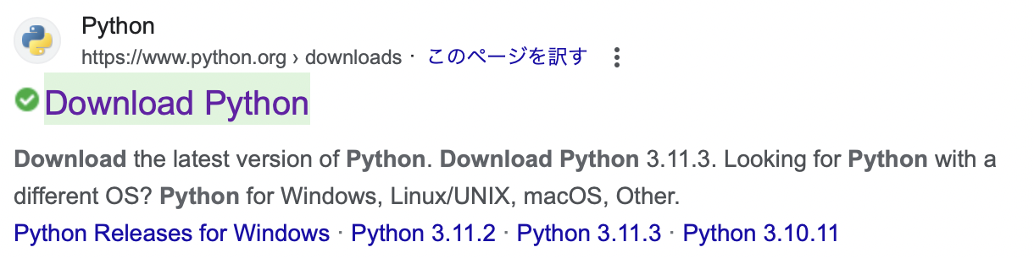
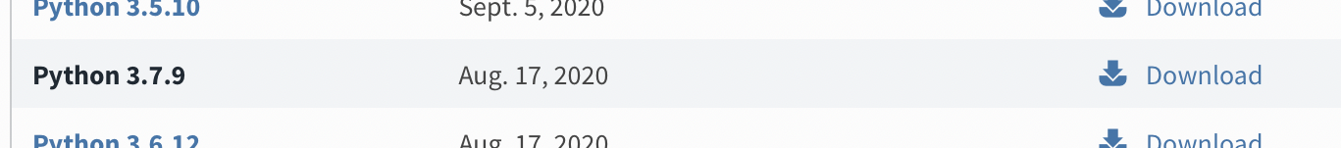
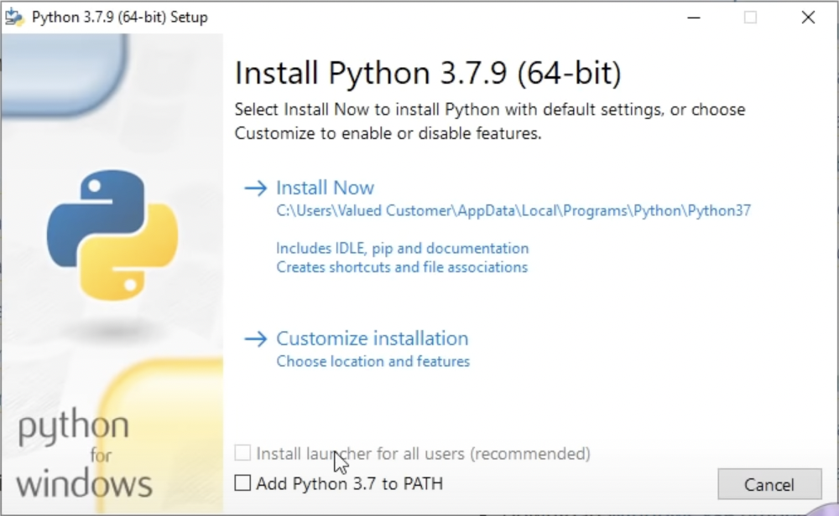
Python v3.7.9準備 (1/3)
エンジンでPython Downloadを実行してください
Pythonをダウンロードします。
Pythonをインストール
https://www.python.org/downloads/

Slide 8
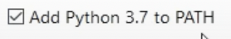
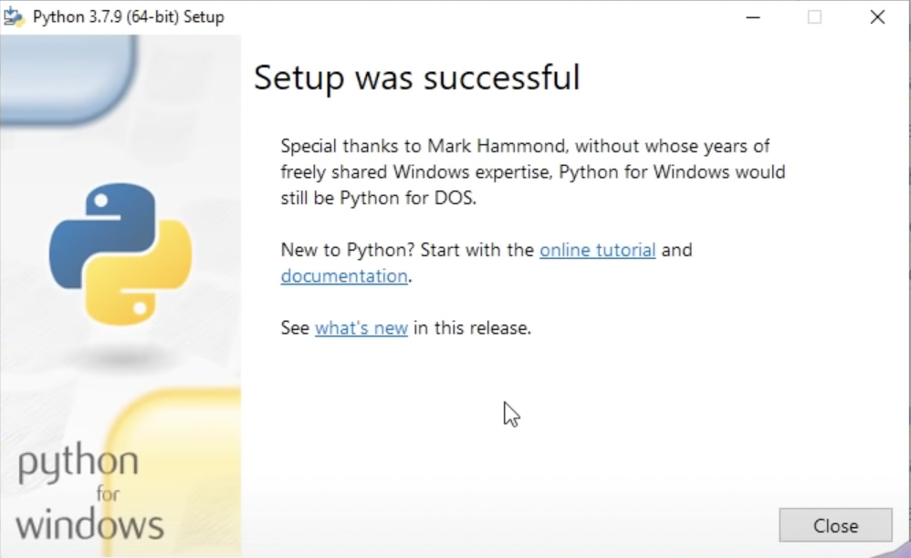
Python v3.7.9準備 (2/3)
Add Python 3.7 to Path をチェックしてインストールしてください。
2
1
3

Slide 9
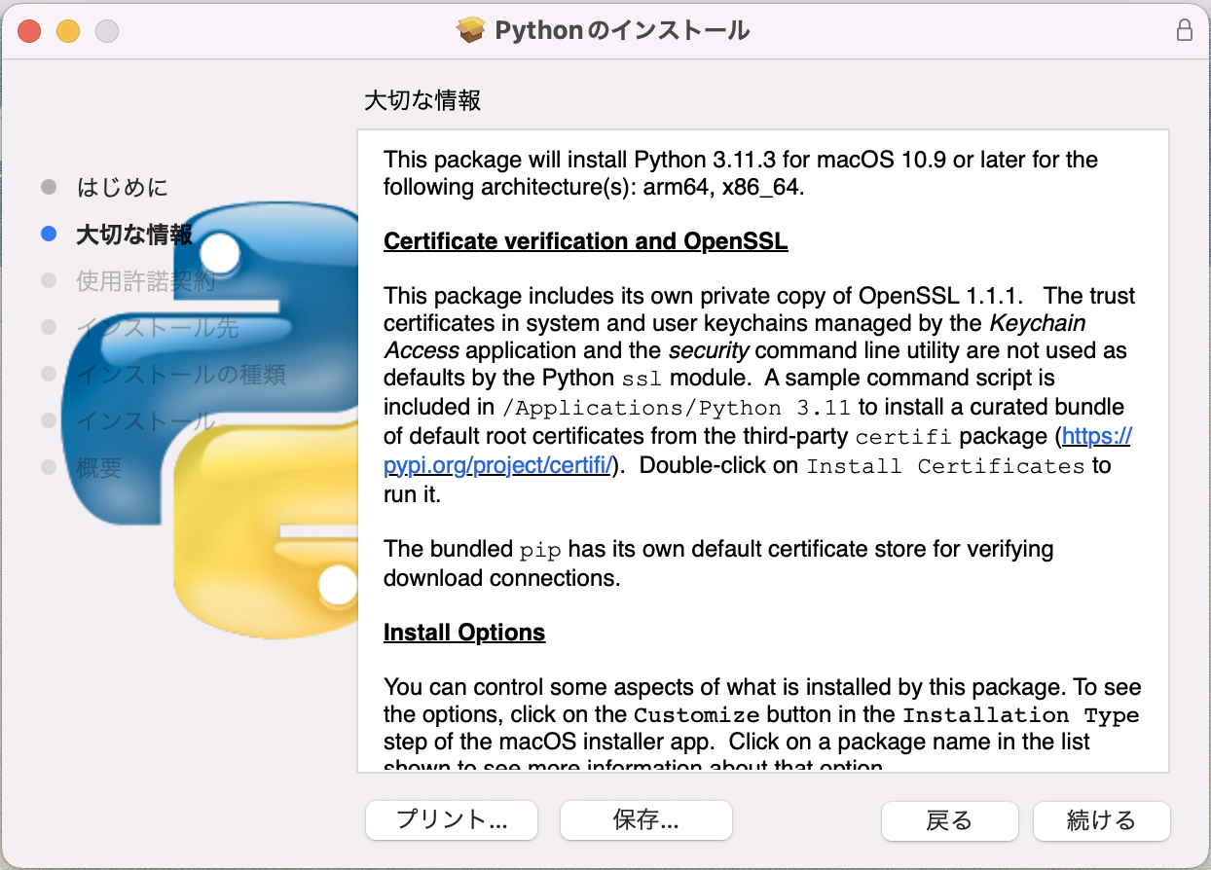

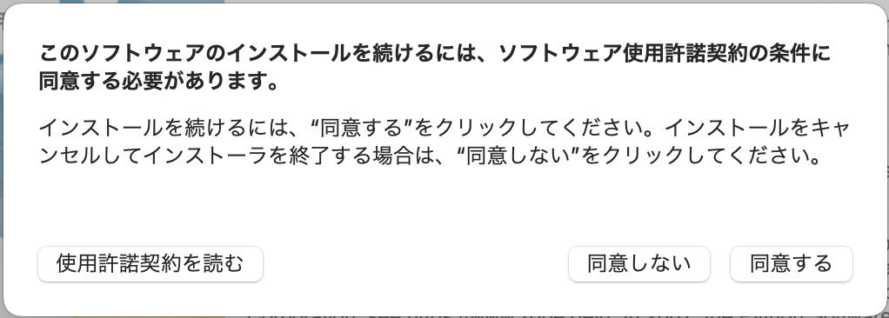

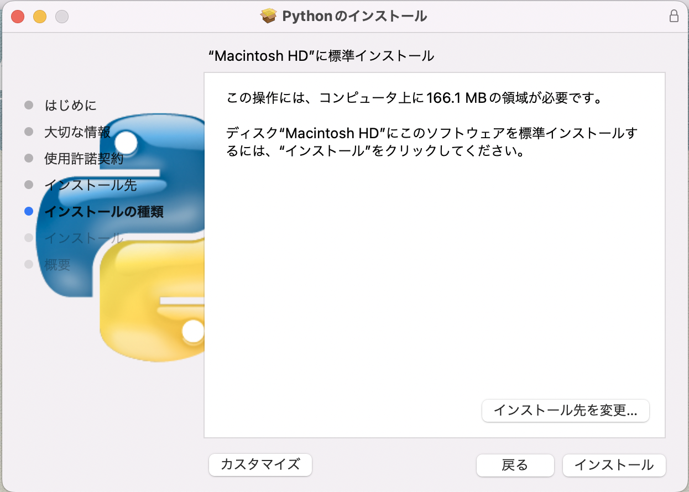
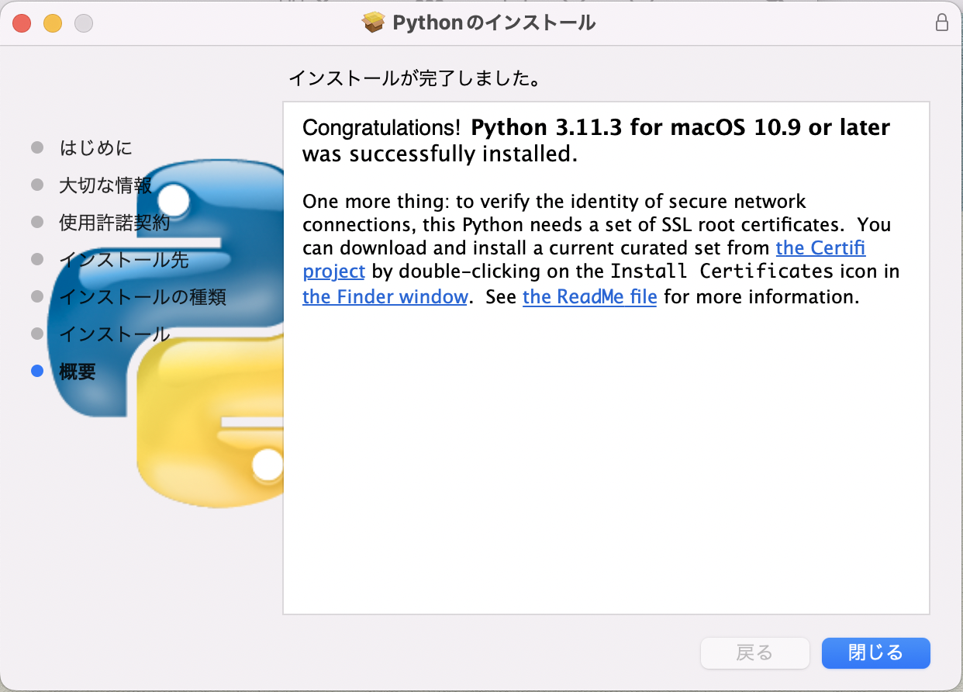
Python v3.7.9準備 (2/3) (Mac)
自分のパソコンで実行希望の方
1️⃣
2️⃣
3️⃣
手順
4️⃣
5️⃣

Slide 10
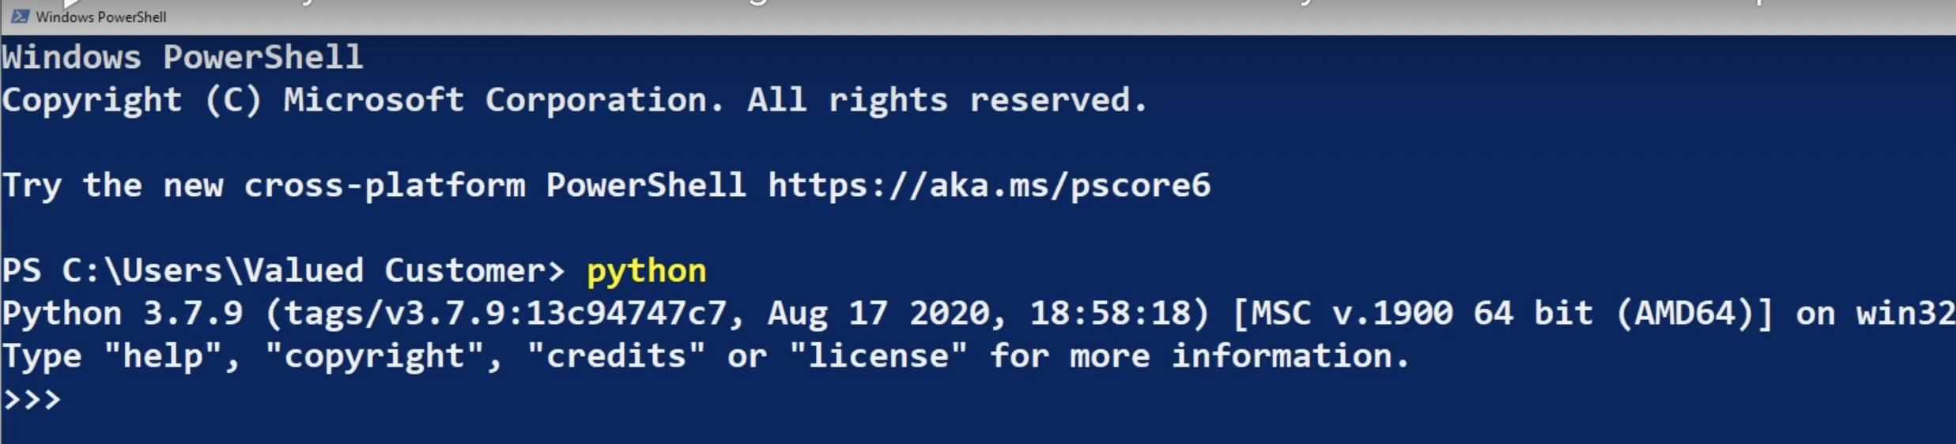
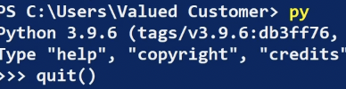
Python 準備 3/3
WindowsのPowerShellで確認
複数pythonがインストールしたら、pyで最新pythonバーションを実行する
quit()を書いてPythonを終了

Slide 11
Python Virtual Environment (1/2)
作業フォルダを準備、ターミナルで
◼️mkdir python （こちらは作業フォルダーとなります）
◼️cd python
◼️dir 空であることを確認してください。 ディレクトリの別の名前と場所を使用して、必要に応じて仮想環境を作成できます。

Slide 12
Python Virtual Environment (2/2)
環境フォルダーを作成して設定します。 ◼️ python -m venv pyrasppi
To activate (有効化) Raspberry PI / Windows : ◼️ pyrasppi/Scripts/activate Mac: ◼️ source pyrasppi/bin/activate
Error❗️: Windows: ◼️ set-executionpolicy remotesigned -Scope CurrentUser “Yes to All”を選択します もし前の状況を戻したい場合： ◼️ set-executionpolicy restricted -Scope CurrentUser
To deactivated （無効化） ◼️ deactivate

Slide 13
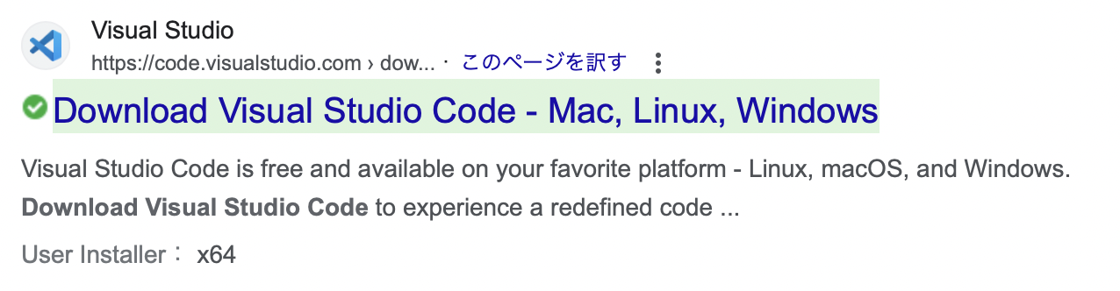
Visual Studio Codeを準備(1/7)
インターネットのサーチエンジンでDownload visual studio codeで検索してください

Slide 14
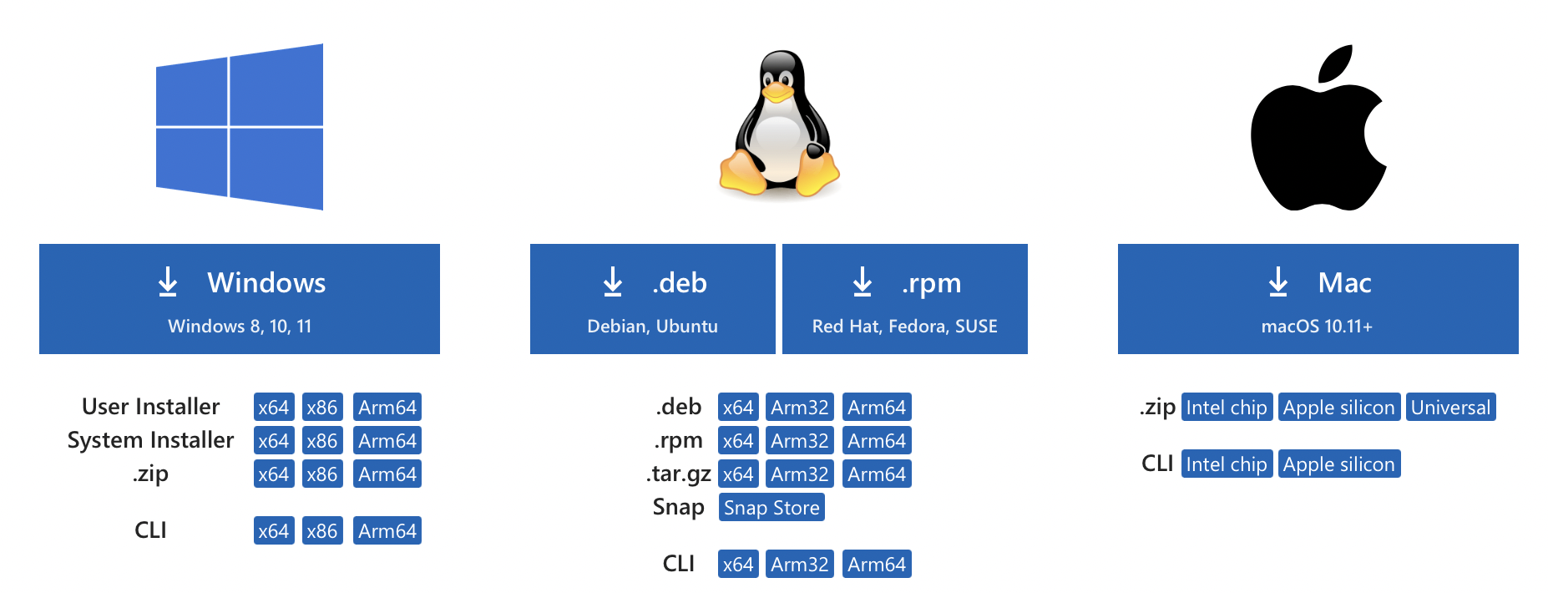
Visual Studio Codeを準備(2/7)
WindowsならUser Installerバーションでダウンロードしてください。

Slide 15
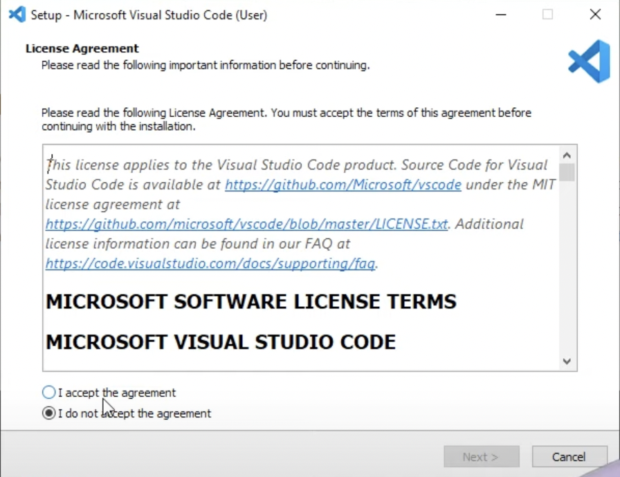
Visual Studio Codeを準備(3/7)
1
2

Slide 16
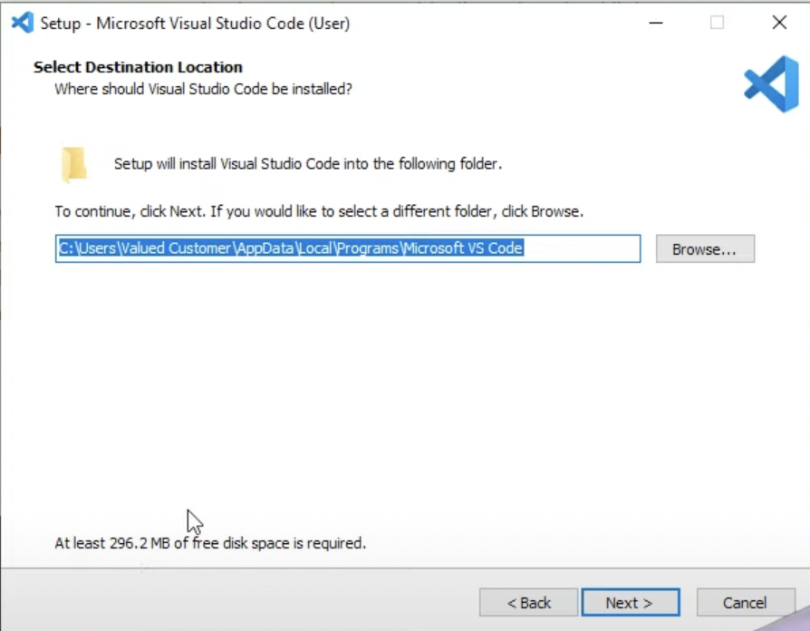
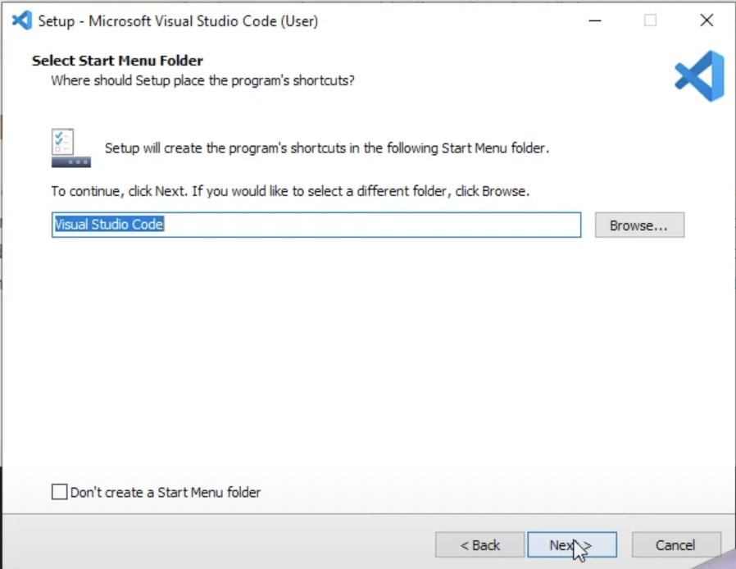
Visual Studio Codeを準備(4/7)
1
1

Slide 17
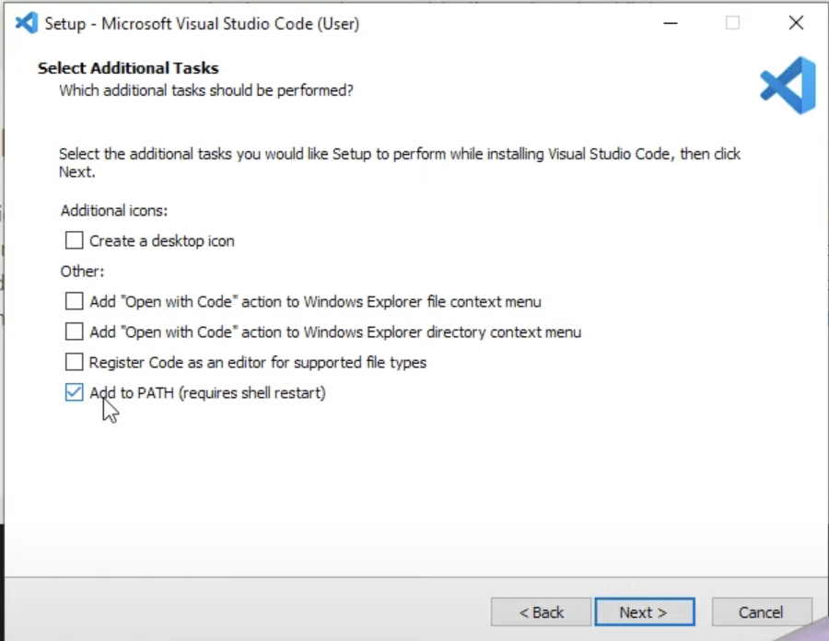
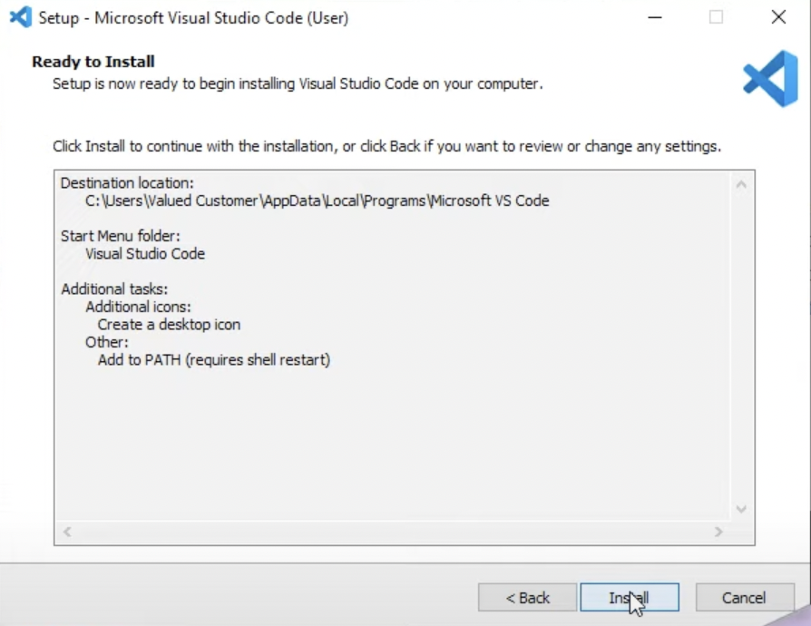
Visual Studio Codeを準備(5/7)
1
1

Slide 18
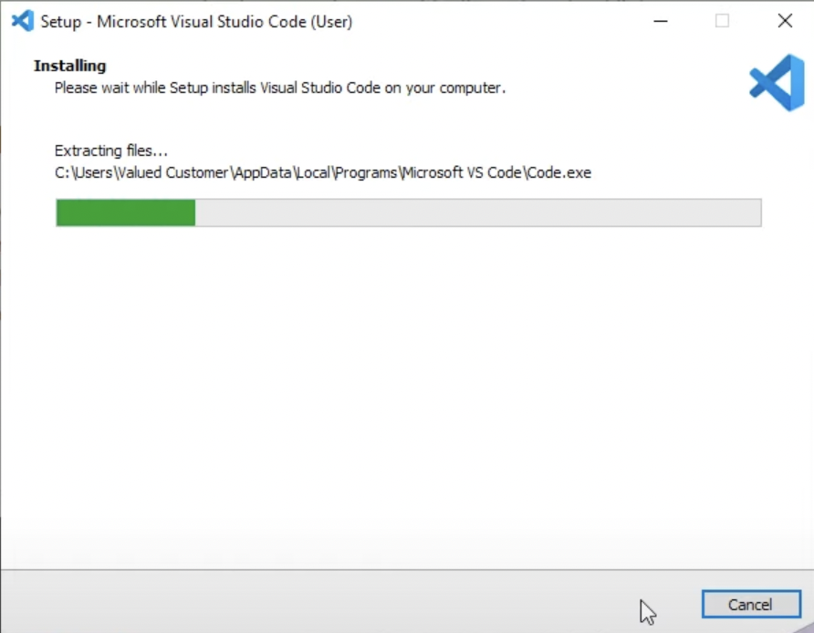
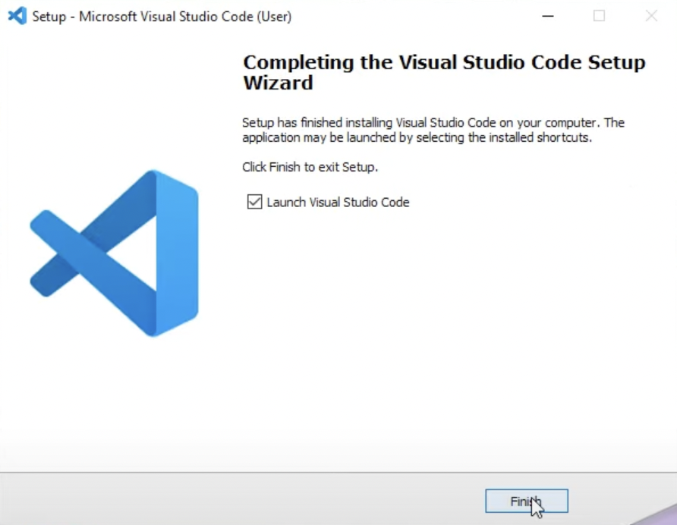
Visual Studio Codeを準備(6/7)
1

Slide 19
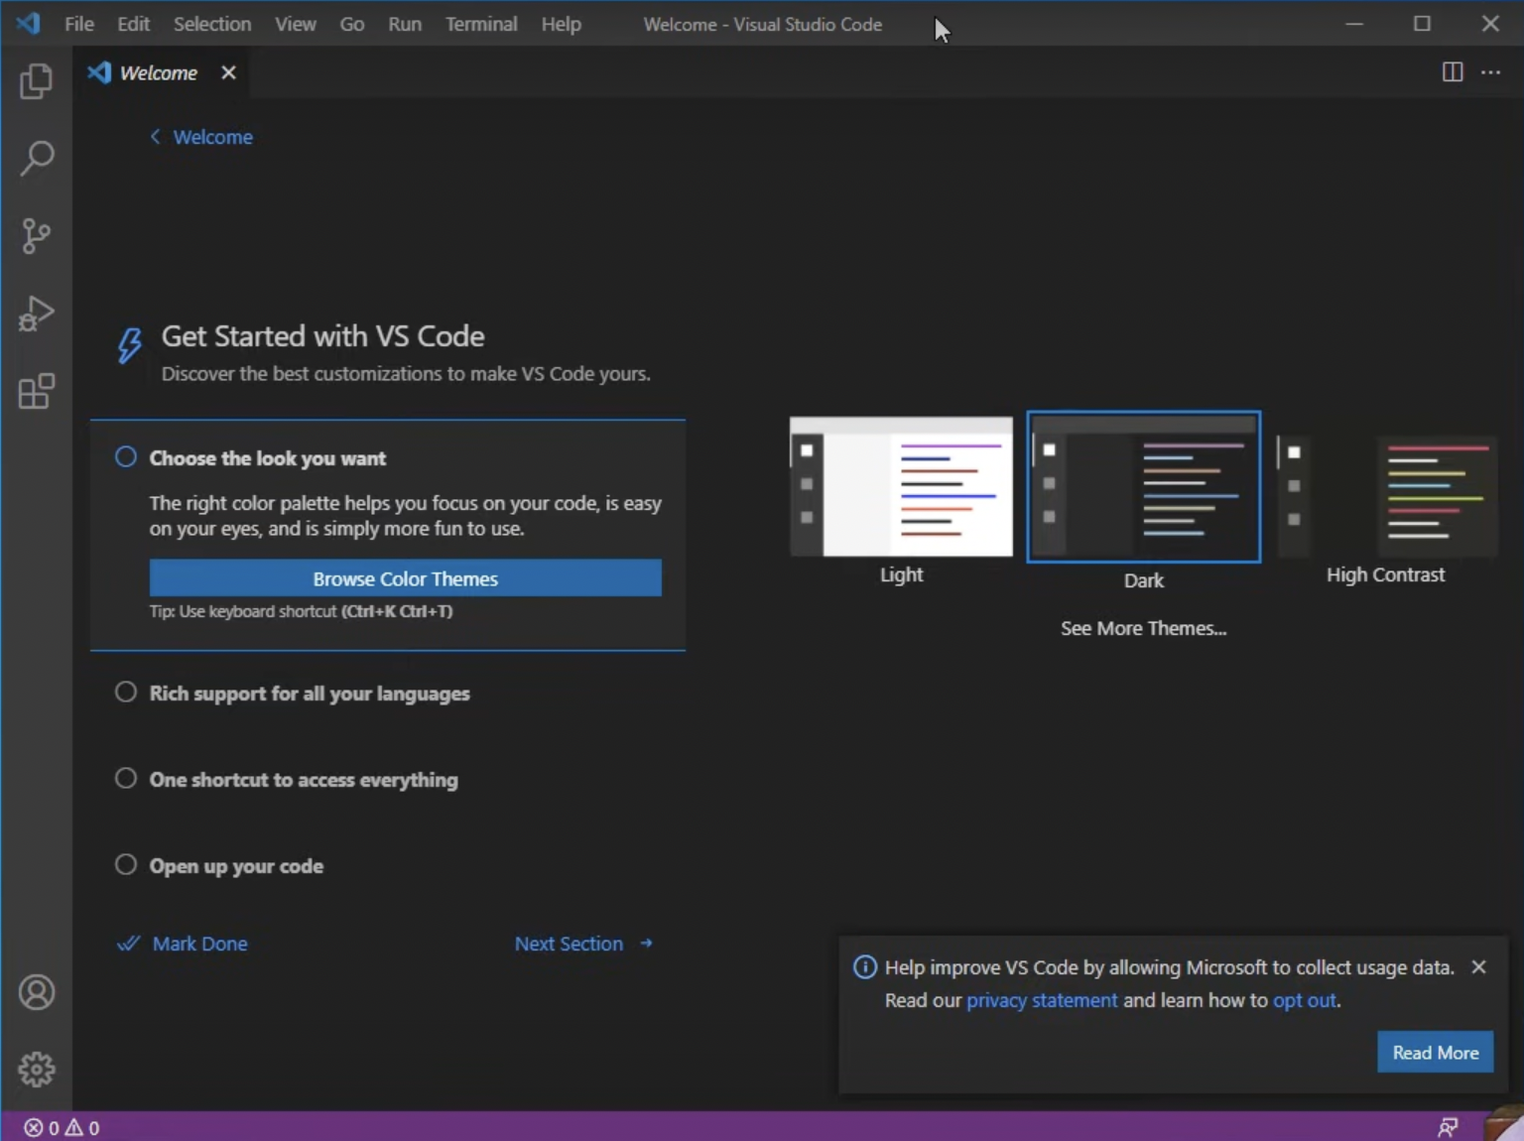
Visual Studio Codeを準備(7/7)
準備完了

Slide 20
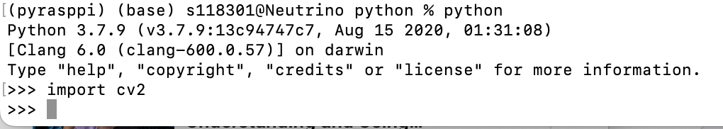
OpenCV準備とWebcamテスト(1/6)
作業フォルダーにpython3.7.9を有効化します。
OpenCVをインストールします： ◼️ pip install opencv-python
PythonターミナルでOpenCVを確認する： python 実行 ⚫️ import cv2
CV2バーションを確認： ⚫️ print(cv2.__version__)
quit()を書いてPythonを終了

Slide 21
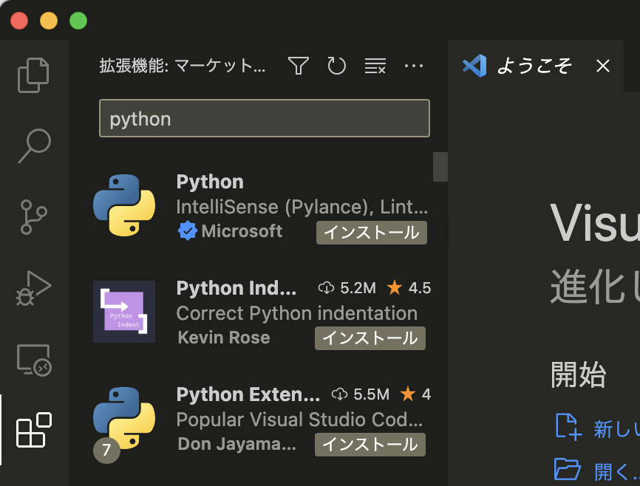
OpenCV準備とWebcamテスト(2/6)
Visual studio codeにpython interpreterをインストールします
２. ここにpythonを書いてください
3
1

Slide 22
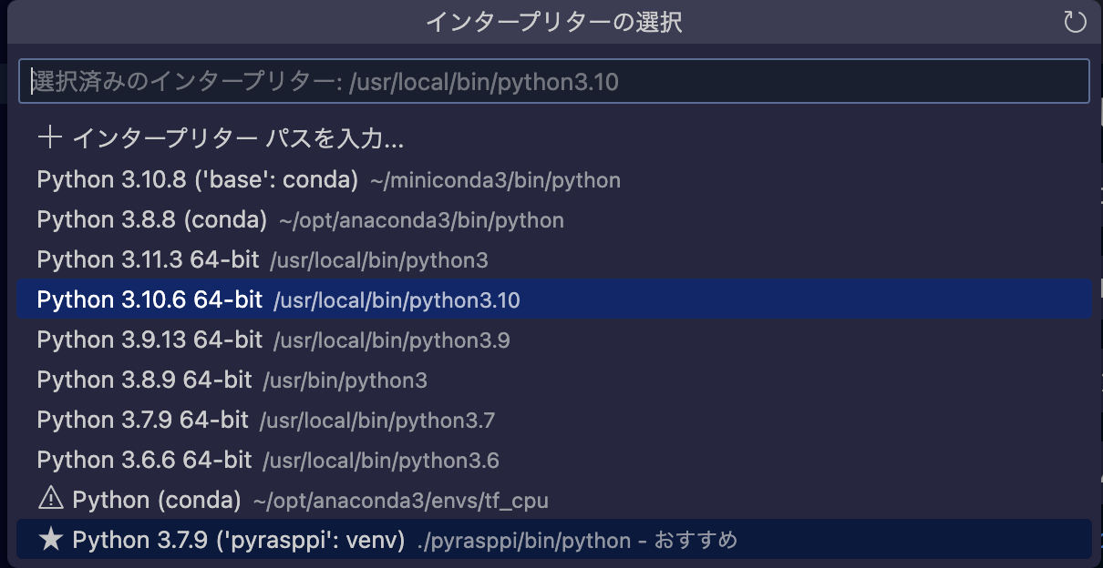
OpenCV準備とWebcamテスト(3/6)
Visual Studio CodeにVirtual pythonを設定 Visual Studio Codeを開けて、作業フォルダに行って Ctrl+Shift+P Python: Select Interpreter
1

Slide 23
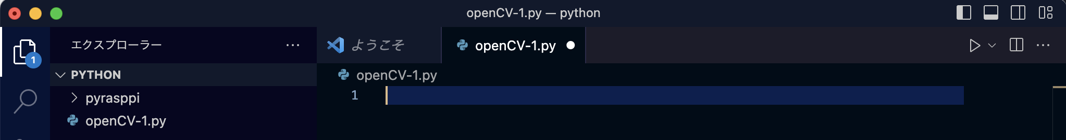
OpenCV準備とWebcamテスト(4/6)
新規ファイルを追加してください（openCV-1.py)
ファイルに： ⚫️ import cv2 ⚫️ print(cv2.__version__)
実行（確認するため）右上にある▶️アイコンをクリックしてください

Slide 24
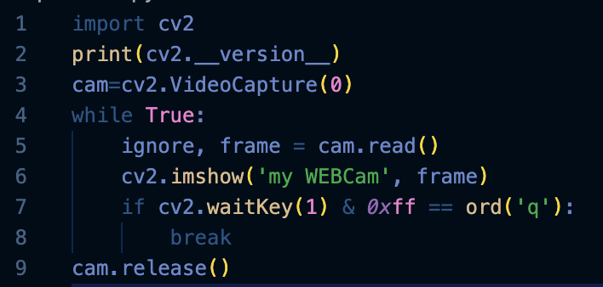
OpenCV準備とWebcamテスト(5/6)
カメラを設定、こちらのコマンドを追加してください ⚫️ cam=cv2.VideoCapture(0)
無限ループを作成し、フレームを取得して表示します。 ⚫️ while True: ⚫️ ignore, frame = cam.read() ⚫️ cv2.imshow(‘my WEBcam’, frame) ⚫️ if cv2.waitKey(1) & 0xff == ord(‘q’): ⚫️ break ⚫️ cam.release()
コードを実行してください

Slide 25
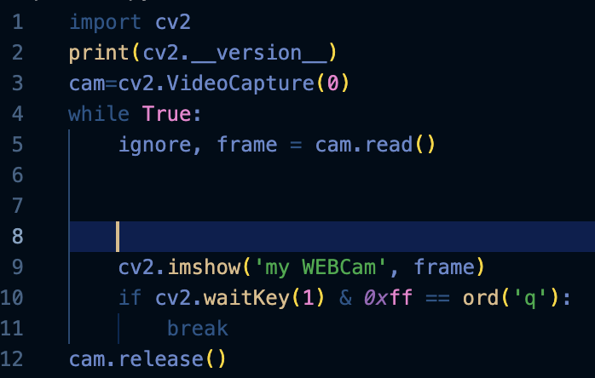
OpenCV準備とWebcamテスト(6/6)
AI プロセスをどこに配置するか?
画像を撮る
この間にAIプロセスを追加します
画像を表示する

Slide 26
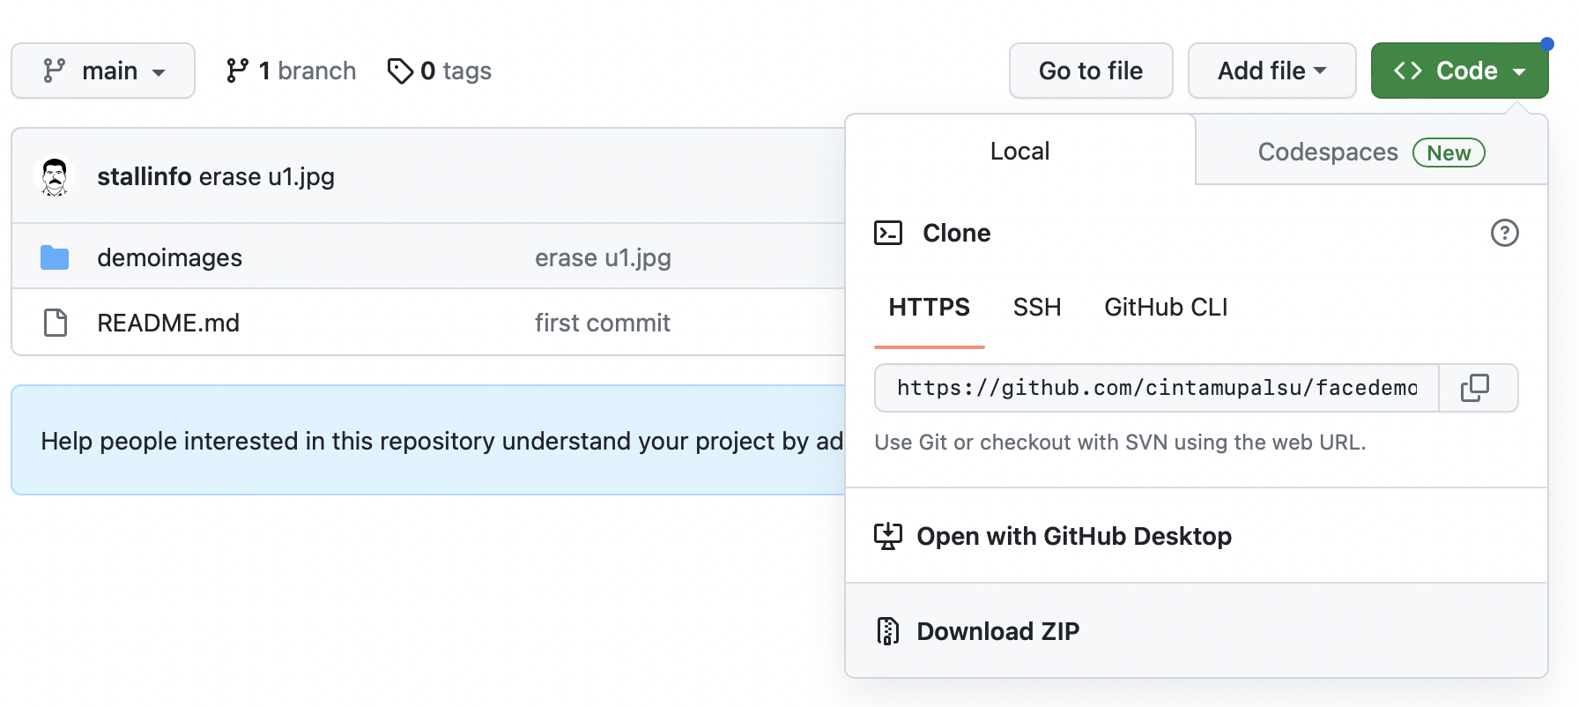
顔認証 (1/15)
こちらのURLからフォルダーをダウンロードしてください。 https://github.com/cintamupalsu/facedemoimages
1
2

Slide 27
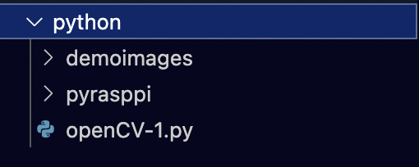
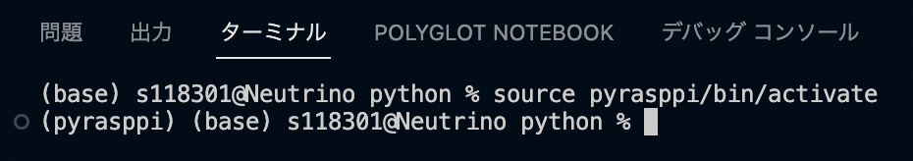
顔認証 (2/15)
Demoimagesフォルダーをワーキングフォルダーにコピーしてください
Python virtual environmentがアクティブであることを確認してください。 Windows: ◼️pyrasppi/Scripts/activate Mac: source ◼️pyrasppi/bin/activate
Cmakeをインスールしてください。 pip install Cmake エラー❗️: sudo pip install Cmake

Slide 28
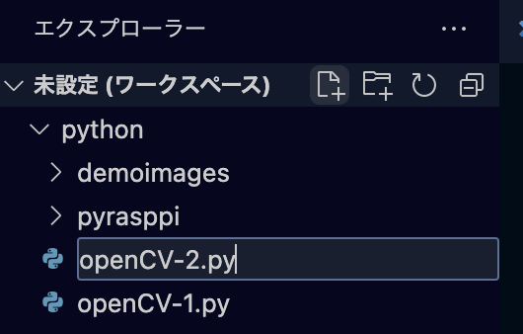
顔認証 (3/15)
顔認識ライブラリーをインストールしてください。 ◼️pip install face_recognition==1.2.3
エラー❗️: ◼️sudo pip install face_recognition==1.2.3
新規Pythonファイルを追加してコードを書いて始めましょう

Slide 29
それでもエラーが発生する場合は、このサイトにアクセスしてアドオンをダウンロードしてください。
https://visualstudio.microsoft.com/visual-cpp-build-tools/

Slide 30
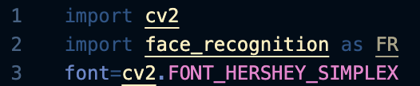
顔認証 (4/15)
OpenCVとFace Recognitionライブラリーをインポートしてください。 ⚫️import cv2 ⚫️import face_recognition as FR
人の名前を表示するためFontスタイルを設定してください ⚫️font=cv2.FONT_HERSHEY_SIMPLEX
一回実行してエラー無しを確認してください。
face_recognitionという単語が長いのでFRで短くして使用する方です

Slide 31
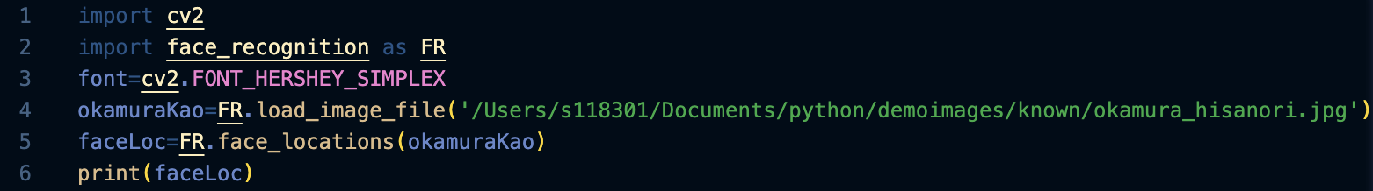
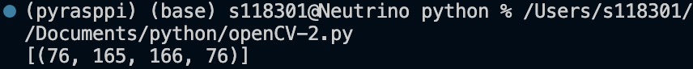

顔認証 (5/15)
サンプル顔画像をロードしましょう。（今回は岡村さんのです） ⚫️ okamuraKao=FR.load_image_file(‘<file_path>’)
ロードした画像の中に顔が有るかどうか確認するためこちらのコマンドを追加してください。 ⚫️ faceLoc=FR.face_locations(okamuraKao) ⚫️ print(faceLoc)
実行してください。
見つけた顔の直交座標を表示する
(0,0)
x
上=y1=76
左=x2= 76
右=x1=165
([上、右、下、左])
y
下＝y2=166

Slide 32
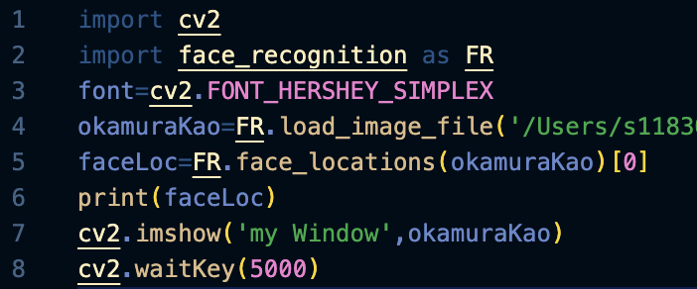
顔認証 (6/15)
画像の中に複数顔がある可能性があるので、データは複数の値を保持できるArray型となります。今回は最初の最初に見つけた顔を表示するため、 line 5: faceLoc=FR.face_locations(okamuraKao)[0]
画像で確認しましょうこちらのコマンドを追加してください ⚫️ cv2.imshow(‘my Window’, okamuraKao) ⚫️ cv2.waitKey(5000) その後実行してください
これを見ると色がちょっと変ですね。
[0]を追加してください
5秒間画像を表示して消える

Slide 33

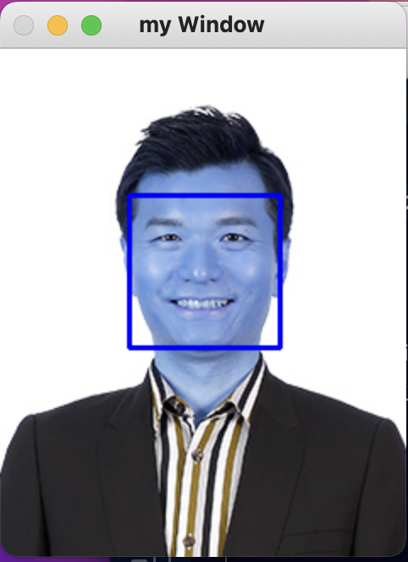
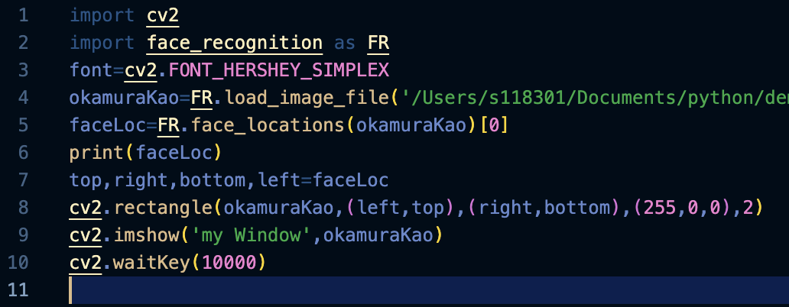
顔認証 (7/15)
顔の周りに線を描きましょう。line 6: print(faceLoc)の下にこちらのコマンドを追加しましょう。 ⚫️ top, right, bottom, left=faceLoc ⚫️ cv2.rectangle(okamuraKao,(left, top),(right, bottom),(255,0,0),2) 実行してください
色(青,緑,赤)
(左、上）
(右、下）
線の厚さ
(0,0)
x
(左、上）
y
(右、下）
5000

Slide 34
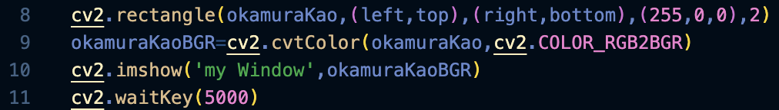
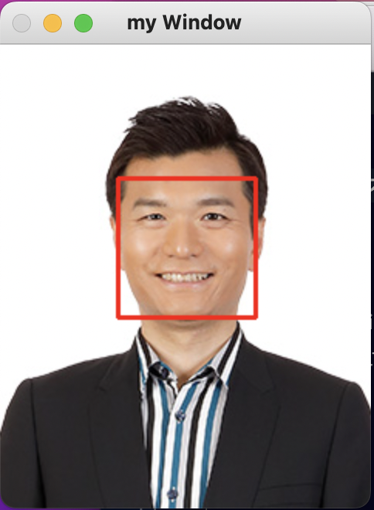
顔認証 (8/15)
ほとんどの画像ファイルは RGB 形式で動作しますが、OpenCV は BGR 形式で動作します。 OpenCV を使用して画像を表示する前に、RGB から BGR に変換する必要があります。こちらのコマンドをline 8: cv2.rectangle(okamuraKao,(left,top),(right,bottom),(255,0,0),2)の下に追加してください。 ⚫️ okamuraKaoBGR=cv2.cvtColor(okamuraKao,cv2.COLOR_RGB2BGR)
そして、次のコマンとに表示するのはokamuraKaoではなくてokamuraKaoBGRを変更してください。 ⚫️ cv2.imshow('my Window',okamuraKaoBGR) その後、実行して確認してください。
RGB➡️BGR
BGR変数

Slide 35
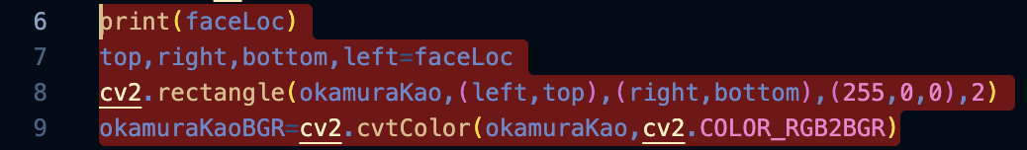
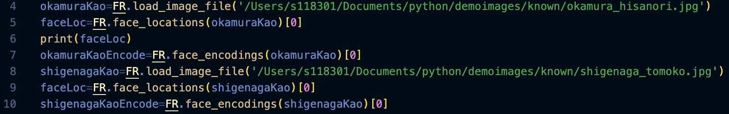
顔認証 (9/15)
これで、画像内の顔を見つける方法がわかったので、コマンドを line 6から line 10まで消してください。 次のステップでは、確立された顔をエンコードする必要があります。 このコマンドをline 5: faceLoc=FR.face_locations(okamuraKao)[0]下に追加してください。 ⚫️ okamuraKaoEncode=FR.face_encodings(okamuraKao)[0]
別の顔(重長さんの顔）を読み込んでエンコードするので、line 4からline 6までのコマンドをコピーして6行目の後に入れてください。その後 line 7からline 9までokamuraをshigenagaに編集してください。
う
Shigenagaに編集

Slide 36
顔認証 (10/15)
これで、2 つのエンコードされた顔が得られました。 それを配列に保存してみます。line 9:shigenagaKaoEncode=FR.face_encodings(shigenagaKao)[0]の下にこちらのコマンドを追加してください。 ⚫️ knownEncodings=[okamuraKaoEncode,shigenagaKaoEncode]
また、それらの名前を別の配列に保存する必要があります。こちらのコマンドを先のコマンドの下に追加してください。 ⚫️ names=[‘Okamura Masanori’,'Shigenaga Tomoko']

Slide 37
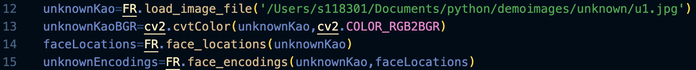
顔認証 (11/15)
次に、未知の顔画像を使用して、これらのエンコードされた顔をテストする必要があります。 そのうちの 1 つをロードしましょう。line 11: names=['Makino Katsuhiko','Ohmi Yuka’]の下にこちらのコマンドを追加してください。 ⚫️unknownKao=FR.load_image_file(‘<u1.jpgファイルパス>') ⚫️unknownKaoBGR=cv2.cvtColor(unknownKao,cv2.COLOR_RGB2BGR) ⚫️faceLocations=FR.face_locations(unknownKao) ⚫️unknownEncodings=FR.face_encodings(unknownKao,faceLocations)
U6.jpg(未知顔画像）ファイルをロードする
未知画像RGBからBGRに変更する
未知画像にある顔の場所をArrayに保存する
未知画像にある顔をエンコードしてArrayに保存する

Slide 38
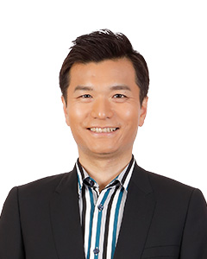


顔認証 (12/15)
これで、エンコードされた顔の配列が 2 つできました。 知っている顔と知らない顔。 次の ステップでは、未知のエンコードされた顔をチェックして、既知のエンコードされた顔と 一致するかどうかを確認し、名前を付けます。
knownEncodings=[ , ]
unknownEncodings=[ , ]

Slide 39


顔認証 (13/15)
⚫️for faceLocation, unknownEncoding in zip(faceLocations, unknownEncodings): ⚫️ top,right,bottom,left=faceLocation ⚫️ cv2.rectangle(unknownKaoBGR,(left,top),(right,bottom),(255,0,0),2) ⚫️ name='Unknown Person' ⚫️ matches=FR.compare_faces(knownEncodings,unknownEncoding) ⚫️ print(matches)
画像上の顔の位置とそのエンコーディングを 1 つずつ取得します。
未登録の顔に「未知の人」というラベルを付けます。
顔の周りに長方形を作ります。
ここで、エンコードされた顔が既知のエンコードされた顔と一致することを確認します。 一致する場合は True を返します。
実行してください →

Slide 40

顔認証 (14/15)
エンコードされた既知の顔と一致するかどうかを確認します。
⚫️ if True in matches: ⚫️ matchIndex=matches.index(True) ⚫️ name=names[matchIndex] ⚫️ cv2.putText(unknownKaoBGR,name,(left,top),font,.5,(0,0,255),2)
⚫️cv2.imshow('my Window',unknownKaoBGR)
一致する場合は、既知のエンコードされた顔が一致する番号を取得します。
次に、エンコードされた既知の顔から名前を取得して表示します。

Slide 41

顔認証 (15/15)
その後、プログラムを実行してください。
他のunknownの画像を確認して結果を確認することもできます。 一部の人物は、その人物の顔をエンコードしていないため、不明に見える場合があります。
これで、ファイルから画像を取得し、顔があるかどうかを確認して認識する方法がわかりました。 前回は、Web カメラから画像を取得する方法を説明しました。これは宿題です。カメラを使用して画像を取得し、カメラで捉えられた顔を認識してpythonコードを作ってください。
まずは自分でやってみて、出来なかったらhomeworkというフォルダに答えを書きました。 それを見て、なぜ完了できないのかを見つけて ください。

